Slide 1
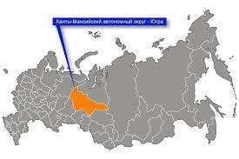
Роуд ШОУ объектов недвижимости для субъектов МСП и самозанятых граждан
Департамент по управлению государственным имуществом Ханты-Мансийского автономного округа - Югры

Slide 2
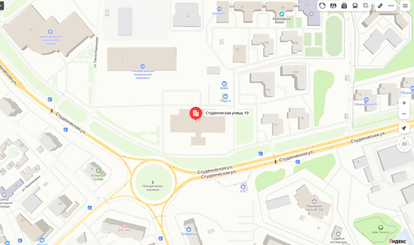
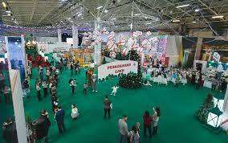
КВЦ «Югра-ЭКСПО»
Здание,
кадастровый номер 86:12:0202008:346,
Площадь 6342,3 кв.м.
Ханты-Мансийский автономный округ - Югра, г. Ханты-Мансийск, ул. Студенческая, д. 19
Адрес: ул. Ленина, 54/1, г. Ханты-Мансийск, Ханты-Мансийский автономный округ – Югра, 628012
Телефон/факс: (3467) 36-02-20
Адрес сайта: http://www.depgosim.admhmao.ru/
E-mail: dgs@admhmao.ru

Slide 3
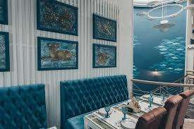
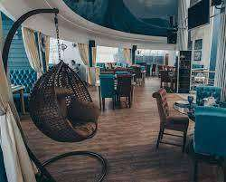
Ханты-Мансийский автономный округ - Югра, г. Ханты-Мансийск, ул. Бориса Щербины, д. 3
Помещение ресторана,
кадастровый номер 86:12:0103026:253
Площадь 834,1 кв.м.
Адрес: ул. Ленина, 54/1, г. Ханты-Мансийск, Ханты-Мансийский автономный округ – Югра, 628012
Телефон/факс: (3467) 36-02-20
Адрес сайта: http://www.depgosim.admhmao.ru/
E-mail: dgs@admhmao.ru

Slide 4
Земельный участок, Ханты-Мансийский автономный округ - Югра, Сургутский район,Территориальный отдел - Сургутское лесничество, Ульт-Ягунское участковое лесничество, квартал №92, 122
Адрес: ул. Ленина, 54/1, г. Ханты-Мансийск, Ханты-Мансийский автономный округ – Югра, 628012
Телефон/факс: (3467) 36-02-20
Адрес сайта: http://www.depgosim.admhmao.ru/
E-mail: dgs@admhmao.ru

Slide 5
Земельный участок, Ханты-Мансийский автономный округ - Югра, Нефтеюганский район, Территориальный отдел - Нефтеюганское лесничество, Куть-Яхское участковое лесничество
Адрес: ул. Ленина, 54/1, г. Ханты-Мансийск, Ханты-Мансийский автономный округ – Югра, 628012
Телефон/факс: (3467) 36-02-20
Адрес сайта: http://www.depgosim.admhmao.ru/
E-mail: dgs@admhmao.ru

Slide 6
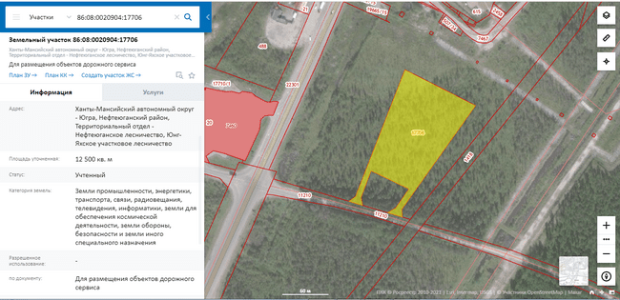
Земельный участок, Ханты-Мансийский автономный округ - Югра, Нефтеюганский район, Территориальный отдел - Нефтеюганское лесничество, Юнг-Яхское участковое лесничество
Адрес: ул. Ленина, 54/1, г. Ханты-Мансийск, Ханты-Мансийский автономный округ – Югра, 628012
Телефон/факс: (3467) 36-02-20
Адрес сайта: http://www.depgosim.admhmao.ru/
E-mail: dgs@admhmao.ru

Slide 7
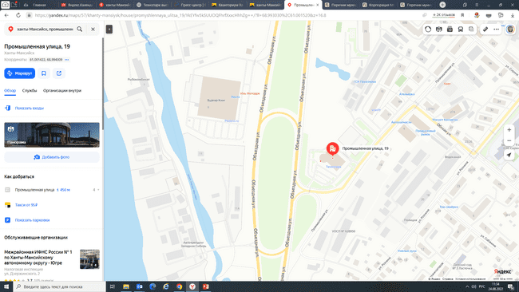
Административное здание по ул. Промышленная - Объездная в г.Ханты-Мансийск
Помещения, в здании «Технопарка Югры»
кадастровый номер 86:12:0101021:1402
Площадь – 73,1 кв.м.;
Площадь – 126,9 кв.м.;
Площадь – 25 кв.м.;
Площадь – 17,5 кв.м.;
Ханты-Мансийский автономный округ – Югра,
г.Ханты-Мансийск, ул.Промышленная, 19
Адрес: ул. Ленина, 54/1, г. Ханты-Мансийск, Ханты-Мансийский автономный округ – Югра, 628012
Телефон/факс: (3467) 36-02-20
Адрес сайта: http://www.depgosim.admhmao.ru/
E-mail: dgs@admhmao.ru

Slide 8
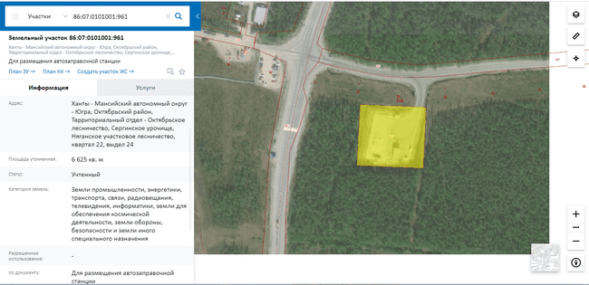
Земельный участок, Ханты-Мансийский автономный округ - Югра, Октябрьский район,Территориальный отдел - Октябрьское лесничество
Адрес: ул. Ленина, 54/1, г. Ханты-Мансийск, Ханты-Мансийский автономный округ – Югра, 628012
Телефон/факс: (3467) 36-02-20
Адрес сайта: http://www.depgosim.admhmao.ru/
E-mail: dgs@admhmao.ru

Slide 9
Семейное кафе
Помещение кафе, в здании Киновидеоцентра
кадастровый номер 86:12:0101055:129,
площадь 49,9 кв.м.
Тюменская обл. Ханты-Мансийский автономный округ, г. Ханты-Мансийск, ул. Лопарева, 4, этаж 1, помещение № чз1
Адрес: ул. Ленина, 54/1, г. Ханты-Мансийск, Ханты-Мансийский автономный округ – Югра, 628012
Телефон/факс: (3467) 36-02-20
Адрес сайта: http://www.depgosim.admhmao.ru/
E-mail: dgs@admhmao.ru

Slide 10
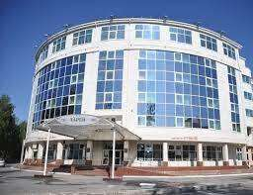
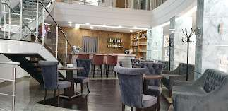
Здание гостиницы «Тарей»
Здание гостиницы,
кадастровый номер 86:12:0101019:1217,
Площадь 4774,8 кв.м.
Ханты-Мансийский автономный округ - Югра, г. Ханты-Мансийск , Ленина ул., 64
Адрес: ул. Ленина, 54/1, г. Ханты-Мансийск, Ханты-Мансийский автономный округ – Югра, 628012
Телефон/факс: (3467) 36-02-20
Адрес сайта: http://www.depgosim.admhmao.ru/
E-mail: dgs@admhmao.ru

Slide 11
Помещение, Ханты-Мансийский автономный округ - Югра, г. Ханты-Мансийск, ул. Студенческая, д. 19
Помещение кафе, в КВЦ «Югра-Экспо»
кадастровый номер 86:12:0202008:346,
площадь 284,1 кв.м.
Адрес: ул. Ленина, 54/1, г. Ханты-Мансийск, Ханты-Мансийский автономный округ – Югра, 628012
Телефон/факс: (3467) 36-02-20
Адрес сайта: http://www.depgosim.admhmao.ru/
E-mail: dgs@admhmao.ru

Slide 12
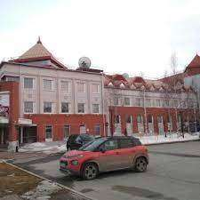
Помещение, Ханты-Мансийский автономный округ - Югра, г. Ханты-Мансийск, ул. Гагарина, д. 4
Нежилое помещение,
кадастровый номер
86:12:0101081:0014:71:131:002:000062520,
Площадь 148,2 кв.м.
Адрес: ул. Ленина, 54/1, г. Ханты-Мансийск, Ханты-Мансийский автономный округ – Югра, 628012
Телефон/факс: (3467) 36-02-20
Адрес сайта: http://www.depgosim.admhmao.ru/
E-mail: dgs@admhmao.ru

Slide 13
Ханты-Мансийский автономный округ - Югра, г.Нижневартовск, ул. 60 лет Октября, д.18/1
Помещения кафе в здании Нижневартовского ТЮЗа
(9а, 9б, 10, 11, 12, 14, 77, 78, 80, 81, 82, 83, 84, 85, 86, 87, 88)
кадастровый номер 86:11:0103003:152,
площадь 188,9 кв.м.
Ханты-Мансийский автономный округ – Югра
г.Нижневартовск, ул. 60 лет Октября, д.18/1
Адрес: ул. Ленина, 54/1, г. Ханты-Мансийск, Ханты-Мансийский автономный округ – Югра, 628012
Телефон/факс: (3467) 36-02-20
Адрес сайта: http://www.depgosim.admhmao.ru/
E-mail: dgs@admhmao.ru

Slide 14
Земельный участок, Ханты-Мансийский автономный округ - Югра, Октябрьский район, п.Унъюган, Промышленный проезд, соор.2а
Адрес: ул. Ленина, 54/1, г. Ханты-Мансийск, Ханты-Мансийский автономный округ – Югра, 628012
Телефон/факс: (3467) 36-02-20
Адрес сайта: http://www.depgosim.admhmao.ru/
E-mail: dgs@admhmao.ru

Slide 15
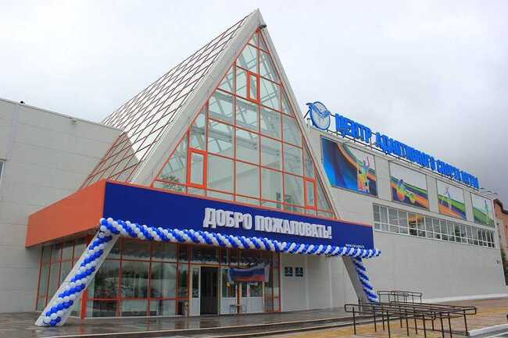
Нежилые помещения Ханты-Мансийский автономный округ - Югра, г.Сургут, Нефтеюганское шоссе, д.20/1,
Нежилые помещения в здании Центра адаптивного спорта Югры (№ 87,96,97,104,105,103,98,99,102,107,100)
Площадь 170,7 кв.м.
Ханты-Мансийский автономный округ - Югра, г.Сургут, Нефтеюганское шоссе, д.20/1,
Адрес: ул. Ленина, 54/1, г. Ханты-Мансийск, Ханты-Мансийский автономный округ – Югра, 628012
Телефон/факс: (3467) 36-02-20
Адрес сайта: http://www.depgosim.admhmao.ru/
E-mail: dgs@admhmao.ru

Slide 16
Ханты-Мансийский автономный округ - Югра, Октябрьский район, с.Перегребное, ул.Советская, строен. 25/1
Помещения № 138-142, 145-151, 153, 170 в здании Октябрьской районной больницы
Площадь 106,6 кв.м.
Ханты-Мансийский автономный
округ - Югра, Октябрьский район, с.Перегребное, ул.Советская,
строен. 25/1
Адрес: ул. Ленина, 54/1, г. Ханты-Мансийск, Ханты-Мансийский автономный округ – Югра, 628012
Телефон/факс: (3467) 36-02-20
Адрес сайта: http://www.depgosim.admhmao.ru/
E-mail: dgs@admhmao.ru

